Slide 1
Esta clase va a ser
grabada
Notes:
Colocar todas las clases.

Slide 2
Clase 02. DESARROLLO WEB
Primeros pasos con HTML
Notes:
Obligatoria siempre

Slide 3


Temario
01
02
03
Prototipado y conceptos básicos de HTML
Primeros pasos con HTML
Incluyendo CSS a nuestro proyecto
Listas
Formularios
Enlaces
Multimedia con HTML
Prototipado desde papel
HTML
Etiquetas
Bases de CSS
Sintaxis de CSS
Herencia y cascada
Notes:
Recurso: Temario del curso - Se muestra al inicio de cada clase
- Tiene un aspecto similar a un calendario. - Resume rápidamente: título de la clase, número y contenidos que abarca
- Guía rápida tanto para docentes, como para estudiantes. - Para mayor ubicación en el curso, también muestra en un tamaño más pequeño lo sucedido la clase anterior y la siguiente.
- Se colocan los temas de la clase y deben enlazarse a la diapositiva correspondiente.

Slide 4

Objetivos de la clase
Comprender la sintaxis de HTML.
Conocer las diferentes etiquetas y el uso de cada una.
Dominar el concepto de web semántica, y las etiquetas HTML5 de estructura.
Notes:
Obligatoria siempre. Indican aquello que se pretende que el estudiante logre con la clase. Recuerda que se enuncian en principio con el verbo en infinitivo delante (por ejemplo: “Comprender…”, “Analizar…”, “conocer…”, etc). Se debe destacar en negrita el verbo. Los objetivos deben ser concretos, medibles y coherentes con los contenidos.

Slide 5
CLASE N°1
Glosario
Sketch: es un dibujo rápido o bosquejo guía, que reproduce de manera muy sencilla un concepto, una idea o generalidad de un proyecto.
Wireframe: es la representación estática, en baja calidad, de un diseño.
Mockup: es la representación estática de un diseño, en calidad media o alta.
Prototipo: es la representación navegable del producto final.
HTML: es un "lenguaje" de marcado de etiquetas, que permite crear documentos para web.
Doctype: cuando escribes tu documento HTML, lo primero que debes hacer es escribir el DOCTYPE, el cual declara el tipo de documento. Es decir, sirve para indicar que tu documento está escrito siguiendo la estructura determinada por un DTD concreto. Un DTD es la definición del tipo de documento.
Notes:
Se puede usar para comenzar o finalizar la clase, según sea más conveniente..
Recurso: Glosario
Repasa y define rápidamente los conceptos centrales acumulados. Ayuda a los estudiantes a recuperar aquellos saberes que se darán por dados.
Sugerencia:
Puede incorporarse links e imágenes que apoyen al concepto presentado.

Slide 6

MAPA DE CONCEPTOS
Listas
¿Qué son?
Tipos
Tablas
¿Qué son?
Enlaces
Utilidad
Tipos
Multimedia en HTML
Notes:
Se puede usar para comenzar o finalizar la clase, según sea más conveniente. La información de este slide es de relleno.
Recurso: Mapa de conceptos (genérico)
Muestra rápidamente los contenidos de la clase y cómo se relacionan. Ayuda a los estudiantes a evitar “perderse” durante la clase, al avanzar en un sentido lineal una diapositiva tras otra. El ejemplo pertenece a la primera clase del curso UX/UI.
Sugerencia: -También se pueden mostrar con un menor énfasis o colores apagados, aquellos contenidos de clases anteriores y que se vinculen con la actual.
-Resaltar con color los temas que se abordan en la clase.
Colores
Categorías principales: Pleno en #27282d con texto en blanco.
Categorías secundarias (o a destacar): Pleno en #393b43 con texto en blanco.
Categorías terciarias: Borde en #393b43 con texto en #222222.

Slide 7

Para pensar
HTML no es un lenguaje de programación
¿Verdadero o falso?
Contesta mediante el chat de Zoom
Notes:
“Para pensar”
¿Cómo crear encuestas de zoom? Disponible en este video.
El docente generará una encuesta de zoom para que los estudiantes respondan. Esto es una actividad de comprobación.
Sugerimos:
Utilizarlo antes del break para que los estudiantes puedan votar en la encuesta antes de ir al mismo.
Al regresar, mostrar los resultados a los estudiantes.
Si hay buena respuesta de este recurso, se recomienda utilizarlo de forma orgánica en más instancias de la clase.

Slide 8
Listas
Notes:
Usar para los módulos más importantes de la clase, donde se introducen conceptos que se ven en varios slides. No hay que usarla para todos los módulos.

Slide 9
Listas
HTML permite agrupar elementos que tienen más significado de forma conjunta. El menú de navegación de un sitio web, por ejemplo, está formado por un grupo de palabras.
Aunque cada palabra por separado tiene sentido, de forma conjunta constituyen el menú de navegación de la página, por lo que su significado conjunto es mayor que por separado. Esto se denomina listas.
Notes:
Usar para slides de sólo texto. Si no alcanza, no sobrecargar, usar otra con el mismo título para indicar que continúa el mismo módulo.

Slide 10



Tipos de listas
Listas no ordenadas
Listas ordenadas
Listas de definición
Ejemplos: paso a paso de un procedimiento (como una receta de cocina), características de una persona, galería de imágenes, el menú de una página web, entre otros.
Notes:
Usar para slides de sólo texto con instancias a destacar.

Slide 11
¿Viñetas o números?
Las listas numéricas establecen un orden en la lectura de sus ítems.
Las listas de viñetas no representan ningún orden o importancia entre sus ítems. Son elementos compuestos.
<ol>
define una lista ordenada de artículos (numéricas).
define una lista de artículos sin orden (viñetas).
define un artículo de una lista.
<ul>
<li>
Notes:
Usar para slides de sólo texto. Si no alcanza, no sobrecargar, usar otra con el mismo título para indicar que continúa el mismo módulo.

Slide 12

Veamos un ejemplo
Ambas listas se deben insertar mediante la etiqueta <li></li> (list-item). Ejemplo de servicios de una empresa (lista de viñetas/sin orden):
<ul> <li>Empresa</li> <li>Producto</li> <li>Servicios</li> <li>Contacto</li> </ul>
Empresa
Producto
Servicios
Contacto

Slide 13
Anidar listas
Es probable que te veas en la necesidad de crear una estructura de sublistas como la siguiente:
Computadoras portátiles:
Procesador I4.
Procesador I5.
Computadoras de escritorio:
Procesador Pentium.
Procesador Celeron.
Notes:
Usar para slides de sólo texto. Si no alcanza, no sobrecargar, usar otra con el mismo título para indicar que continúa el mismo módulo.

Slide 14

Listas
Crea dos listas usando las etiquetas de HTML.
Duración: 10 minutos
Notes:
Usar para Actividades en clase.

Slide 15


ACTIVIDAD EN CLASE
Listas
Descripción de la actividad.
Crea dos listas usando las etiquetas de HTML: una con viñetas que contenga cinco nombres, y otra ordenada con 5 pasos para preparar un mate o café.
Notes:
Usar para las subsiguientes slides de Actividades en clase.

Slide 16
Tablas
Notes:
Usar para los módulos más importantes de la clase, donde se introducen conceptos que se ven en varios slides. No hay que usarla para todos los módulos.

Slide 17
Tablas
Son un conjunto de celdas organizadas, dentro de las cuales es posible alojar distintos contenidos. HTML dispone de una gran variedad de etiquetas y atributos para crear tablas. Sirven para representar información tabulada, en filas y columnas.
En HTML4 las tablas se usaban para maquetar. Cuando CSS creció y se hizo más fuerte, nacieron los detractores de las tablas.
Notes:
Usar para slides de sólo texto. Si no alcanza, no sobrecargar, usar otra con el mismo título para indicar que continúa el mismo módulo.

Slide 18
Etiquetas básicas para tablas en HTML
<th></th>
<table>
Fila 1 - Columna 1 | Fila 1 - Columna 2 | Fila 1 - Columna 3 | Fila 1 - Columna 4 | Fila 1 - Columna 5
Fila 2 - Columna 1 | Fila 2 - Columna 2 | Fila 2 - Columna 3 | Fila 2 - Columna 4 | Fila 2 - Columna 5
Fila 3 - Columna 1 | Fila 3 - Columna 2 | Fila 3 - Columna 3 | Fila 3 - Columna 4 | Fila 3 - Columna 5
<tr>
<tr>
<tr>
<tr>
<tr>
<tr>
<td></td>
Notes:
Usar para slides de sólo texto. Si no alcanza, no sobrecargar, usar otra con el mismo título para indicar que continúa el mismo módulo.

Slide 19
Etiquetas básicas para tablas en HTML
<table>
</table>
<table>
<tr><!-- inicio de fila-->
<td>Fila 1 - Columna 1</td>
<td>Fila 1 - Columna 2</td>
<td>Fila 1 - Columna 3</td>
</tr><!-- cierre de fila -->
<tr><!-- inicio de otra fila-->
<td>Fila 2 - Columna 1</td>
<td>Fila 2 - Columna 2</td>
<td>Fila 2 - Columna 3</td>
</tr><!-- cierre de la segunda fila -->
</table>
Acepta 3 atributos de “diseño”:
Border: bordes de la tabla.
Cellpadding: especifica el espacio, en píxeles, entre la pared de la celda y su contenido.
Cellspacing: indica la distancia entre las celdas y el margen exterior de la tabla
Notes:
Usar para slides de sólo texto. Si no alcanza, no sobrecargar, usar otra con el mismo título para indicar que continúa el mismo módulo.

Slide 20
Formularios
Notes:
Usar para los módulos más importantes de la clase, donde se introducen conceptos que se ven en varios slides. No hay que usarla para todos los módulos.

Slide 21

Definición
Son etiquetas donde el usuario ingresará o seleccionará valores, que serán enviados a un archivo encargado de procesar la información.
Notes:
Usar para slides de texto e imagen. Si no alcanza, no sobrecargar, usar otra con el mismo título para indicar que continúa el mismo módulo.

Slide 22
Etiqueta <form>
Para insertar un formulario se usa la etiqueta <form>, que dentro lleva todos los controles que vayan al mismo destino. Un formulario requiere 3 atributos para funcionar:
Action: documento que se encarga de recibir los datos y procesarlos.
Method: la forma en que será enviada la información. Existen dos métodos de envío, que son GET y POST.
Enctype: cómo se codificarán los contenidos.
Notes:
Usar para slides de sólo texto. Si no alcanza, no sobrecargar, usar otra con el mismo título para indicar que continúa el mismo módulo.

Slide 23
Action
En este atributo se indicará cuál es el archivo que recibe y procesa los datos. Debe ser de un lenguaje de los llamados “del lado del servidor” (PHP / ASP / JSP). Si no se indica un valor, el Action será por defecto el mismo archivo donde está el formulario.
Notes:
Usar para slides de texto e imagen. Si no alcanza, no sobrecargar, usar otra con el mismo título para indicar que continúa el mismo módulo.

Slide 24
Method
Forma en la que se recopilan y envían los datos. Existen dos métodos comunes en el HTML:
GET: la información viajará por la barra de direcciones a continuación del nombre del archivo.
POST: la información viajará junto a los encabezados del HTML (será “invisible”).
Si el method no se indica, por defecto será GET.
Notes:
Usar para slides de texto e imagen. Si no alcanza, no sobrecargar, usar otra con el mismo título para indicar que continúa el mismo módulo.

Slide 25
Enctype
Cuando el valor del atributo method es post, el mismo es el tipo MIME del contenido, que es usado para enviar el formulario al servidor. Los posibles valores son:
application/x-www-form-urlencoded: será el valor por defecto si un atributo no está especificado.
multipart/form-data: usar este valor si se está usando el elemento input con el atributo type ajustado a "file".
text/plain (HTML5)
Normalmente, se utiliza para permitir el envío de archivos a través de un formulario.
Notes:
Usar para slides de texto e imagen. Si no alcanza, no sobrecargar, usar otra con el mismo título para indicar que continúa el mismo módulo.

Slide 26
Ingreso de texto
Existen tres controles generales para el ingreso de texto:
Cajas de texto de una sola línea (no acepta el uso de la tecla Enter).
Cajas para el ingreso de contraseñas (el contenido no será visible).
Cajas para contenido multilínea. Puede ser una o muchas líneas de texto.
Atributo “name”
Control de formulario: <input>: Text, Email, Password.
Control de formulario: <textarea></textarea>
Notes:
Usar para slides de texto e imagen. Si no alcanza, no sobrecargar, usar otra con el mismo título para indicar que continúa el mismo módulo.

Slide 27
Botones
Los botones disparan las acciones del formulario. Hay 3 tipos:
El que envía los datos al archivo indicado como Action.
El que vacía todo lo ingresado y resetea los campos.
El que “no hace nada”, pensado para usarse con Javascript.
Todos los botones son etiquetas <input>, con distintos tipos de “Type”. El botón debe de estar dentro del <form> que afectará.
Notes:
Usar para slides de texto e imagen. Si no alcanza, no sobrecargar, usar otra con el mismo título para indicar que continúa el mismo módulo.

Slide 28
Atributo “value”
Representa la etiqueta del botón, la cual es normalmente mostrada por los navegadores dentro de éste.
<form> <input type="submit" value="Enviar formulario"/> <input type="reset" value="Limpiar formulario"/> <input type="button" value="Sin acciones"/> </form>
Input de tipo “submit”: envía el formulario.
Input de tipo “reset”: resetea el formulario.
Input de tipo “button”: no tiene acciones por defecto.

Slide 29
Controles de selección
En estos casos, el usuario no puede ingresar libremente un texto, sino que el programador le da una lista predefinida. El dato que llega al elegir una opción se define desde el atributo “value”. Existen 3 grupos de controles de selección:
Botones de radio: sólo se puede elegir una opción.
Casillas de chequeo: de toda la lista de opciones, el usuario puede optar por una, todas o ninguna opción.
Menú desplegable: sólo es posible seleccionar una opción.
Notes:
Usar para slides de texto e imagen. Si no alcanza, no sobrecargar, usar otra con el mismo título para indicar que continúa el mismo módulo.

Slide 30
Atributo “value”
En este caso es el valor que se enviará al enviarse el formulario.
Botones de radio:
<form> <div>hombre</div> <input type="radio" name="sexo" value="hombre" /> <div>mujer</div> <input type="radio" name="sexo" value="mujer" /> </form>

Slide 31
Atributo “value”
En este caso es el valor que se enviará al enviarse el formulario.
Casillas de chequeo:
<form> <div>Acepta términos y condiciones</div> <input type="checkbox" name="acepta" value="1" /> </form>

Slide 32
Etiqueta <label>
Define formalmente a cada elemento de un formulario. Esta etiqueta es de mucha ayuda para generar un formulario accesible.
Su principal atributo es “for”, que va a referenciar a “label” con su elemento del formulario. El valor del atributo “for” debe ser igual al valor del atributo “id” o “name” del elemento.
<form> <label for="nombre_apellido">Nombre:</label> <input type="text" name="nombre_apellido" /> </form>

Slide 33
Menú desplegable
Es el llamado combo-box, selector o menú. De toda la lista, se puede elegir una opción (aunque tiene un atributo que permite cambiarlo). Lo ideal es que sean al menos dos elementos distintos para observar el select:
<form> <select name="talles"> <option value="L">Large</option> <option value="M">Medium</option> <option value="S">Small</option> </select> </form>

Slide 34
Conjunto de campo
Las etiquetas <fieldset> y <legend> se utilizan en conjunto. La primera, tiene como objetivo crear grupos de elementos del formulario que posean un mismo propósito; mientras que la segunda, define formalmente el propósito del elemento fieldset. Se estructuran de la siguiente manera:
<form> <fieldset> <legend>Talle de remera</legend> <!-- Aquí irán los elementos de formulario --> </fieldset> </form>

Slide 35
Formularios
Crear un formulario de contacto
Duración: 15 minutos
Notes:
Usar para Actividades en clase.

Slide 36
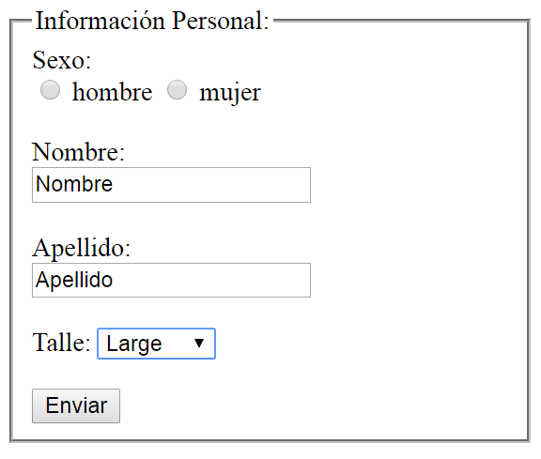
ACTIVIDAD EN CLASE
Formularios
Descripción de la actividad.
Crea un formulario de contacto como indica la imagen a continuación, usando los códigos vistos anteriormente. Tienes 15 minutos para realizar la actividad.
Notes:
Usar para las subsiguientes slides de Actividades en clase.

Slide 37
¿Preguntas?
#CoderTip: Ingresa al siguiente link y revisa el material interactivo que preparamos sobre Preguntas Frecuentes, estamos seguros de que allí encontrarás algunas respuestas.
Notes:
Cuando el curso cuenta con FAQs corresponde esta slide de “Preguntas”

Slide 38
☕
Break
¡10 minutos y volvemos!
Notes:
Obligatoria siempre. A la hora del Break, entre 5 y 10 minutos. Considerar ubicar este espacio en un momento adecuado de la clase. Al volver, mostrar los resultados de la pregunta del anterior slide y generar un breve intercambio.

Slide 39
Enlaces
Notes:
Usar para los módulos más importantes de la clase, donde se introducen conceptos que se ven en varios slides. No hay que usarla para todos los módulos.

Slide 40
Arquitectura de un sitio
Los enlaces, también conocidos como links o anchors, se utilizan para relacionar partes del mismo documento. Por defecto, se visualizan azules y subrayados.
Para crear uno, es necesario utilizar la etiqueta de ancla <a> con el atributo “href”, que establecerá el destino al que apunta. Por ejemplo:
<a href="productos.html">Productos</a>
Notes:
Usar para slides de sólo texto. Si no alcanza, no sobrecargar, usar otra con el mismo título para indicar que continúa el mismo módulo.

Slide 41
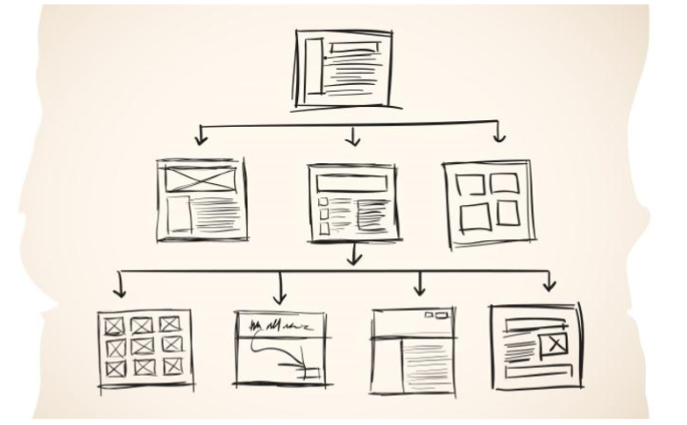
Notes:
Sugerimos explicar también cómo enlazar cuando se crean las carpetas:
“pages”
“images”
“CSS”

Slide 42
Enlaces relativos, absolutos e internos
Notes:
Usar para los subtemas de un módulo.

Slide 43
Enlaces relativos
Los enlaces relativos son aquellos que apuntan a páginas ubicadas dentro del mismo proyecto. Si la página referenciada se encuentra en el mismo directorio, alcanza con mencionar el nombre de la misma para generar el enlace.
<a href="contacto.html">Contacto</a>
En caso de que el archivo se encuentre en un directorio específico, el mismo deberá ser mencionado.
<a href="imagenes/mapa.jpg">ver mapa</a>

Slide 44
Enlaces absolutos
Los enlaces absolutos son aquellos cuyo destino apunta a un documento que está fuera del sitio, y debe ser especificado utilizando la URL completa:
<a href="http://www.coderhouse.com/frontend">Curso de Frontend</a>

Slide 45
Enlaces internos
Los enlaces internos permiten referenciar secciones de tu página, para lo cual se utiliza el id:
<a href="#pie">Ir al pie de página</a> ... <footer id="pie"></footer>

Slide 46
Enlaces relativos
También puedes usar como destino una sección específica una página distinta:
<a href="contacto.html#formulario">Formulario de contacto</a>
En el ejemplo anterior, el enlace apunta a la sección que tiene el id formulario dentro de la página “contacto.html”. No sólo es posible agregar enlaces a texto, también puedes hacerlo con otros elementos. Por lo general, se usan textos o imágenes. Veamos un ejemplo de enlaces con una imagen:
<a href="http://www.coderhouse.com/cursos.html#frontend"> <img src="img/logo_coderhouse.png" alt="coderhouse"/> </a>

Slide 47
Multimedia en HTML
Notes:
Usar para los módulos más importantes de la clase, donde se introducen conceptos que se ven en varios slides. No hay que usarla para todos los módulos.

Slide 48

Imágenes
Enriquecen el HTML: las imágenes son elementos que, bien utilizados, mejoran la experiencia de los usuarios.

Slide 49
Insertar imágenes
📌 Se insertan con la etiqueta <img/>, que pertenece al grupo de las etiquetas que se cierran a sí mismas (con la barra al final).
📍 Para funcionar requiere, como mínimo, indicar en dónde está el archivo a mostrar. Eso se hace con el atributo “src” (el source o fuente), que respeta todas las reglas de ruteo vistas en los links.
👥Se comportan como elementos de línea, esto significa que se verán una al lado de la otra.
Notes:
Usar para slides de sólo texto. Si no alcanza, no sobrecargar, usar otra con el mismo título para indicar que continúa el mismo módulo.

Slide 50
ALT
El “alt” es un texto que debe representar la foto que se está visualizando. Tiene que ser conciso y breve, pero dejar en claro de qué se trata la imagen.
<img src="smiley.gif" alt="Smiley Cara" />

Slide 51
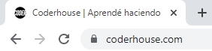
Favicon
El favicon es un pequeño ícono que identifica un sitio web cuando está abierto en una pestaña o cuando es guardado como favorito.
HTML recomendado para agregar dentro de tu etiqueta <head>:
<link rel="shortcut icon" href="favicon.png">

Slide 52
Etiqueta iframe
Es un elemento HTML que permite insertar o incrustar un documento HTML dentro de un documento HTML principal.
<iframe src="pagina_fuente.html" width=290 height=250>Texto para cuando el navegador no conoce la etiqueta iframe</iframe>

Slide 53
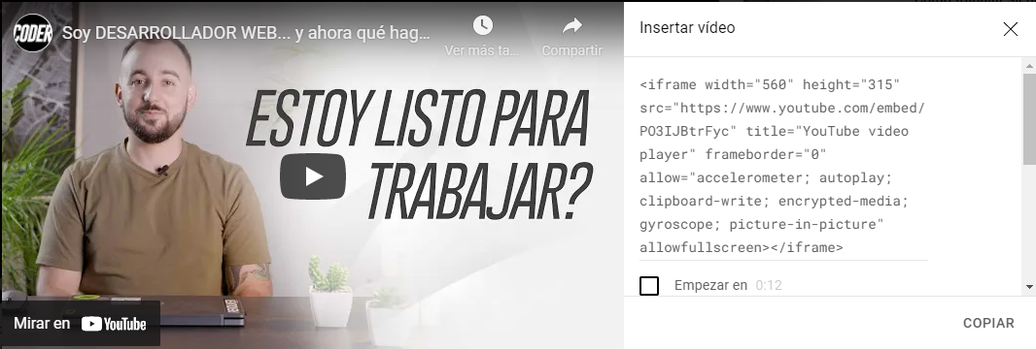
Etiqueta iframe

Slide 54
HTML
Crear un archivo HTML
Duración: 15 minutos
Notes:
Usar para Actividades en clase.

Slide 55

ACTIVIDAD EN CLASE
HTML
Descripción de la actividad.
Crea un archivo HTML que contenga: un video, un audio (puedes descargar ambos de Drive), y un iframe que muestre el video de Coderhouse. Tienes 15 minutos para realizar la actividad.
Notes:
Usar para las subsiguientes slides de Actividades en clase.

Slide 56

#Coderalert
Ingresa al manual de prácticas y realiza la primera actividad ”Wireframe y estructura del proyecto”. Ten en cuenta que el desarrollo de la misma será importante para la resolución del Proyecto Final.
Notes:
Para profes/tutores: Si bien las actividades recomendadas no son obligatorias ni reciben corrección, corresponden a ejercicios que aportan a la construcción de las pre entregas y Proyecto Final. Por lo cual les sugerimos que insistan a los estudiantes con que los resuelvan, además, las dificultades con las que se encuentren serán contenido para los Afterclass

Slide 57

Actividad Nº 1
Wireframe y estructura del proyecto
Descripción de la actividad.
Generar el wireframe correspondiente a una vista para desktop y una vista mobile, de tu sitio web, en Balsamiq.
Crea 5 archivos HTML para cada sección del sitio web, aplica entre estos los enlaces relativos y escribe con etiquetas semánticas. Deberás incluir:
Una lista no ordenada con el menú principal del sitio web con los nombres de cada una de las secciones y replicarlo en las mismas.
Un formulario en la página de contacto.
Un footer y un header y replicarlo en todos tus html.
Etiquetas multimedia como img e iframes.
Podrás encontrar un ejemplo en la carpeta de clase.
Notes:
Usar para las subsiguientes slides de Actividades en clase.

Slide 58
¿Preguntas?
Notes:
Obligatoria. Se sugiere ubicar al finalizar la explicación de algún tema, para abrir formalmente el espacio de preguntas y ordenar la interacción.

Slide 59



Encuesta
Por encuestas de Zoom
¡Terminamos el módulo 1: HTML !
Cuéntanos qué temas te resultaron más complejos de entender. Puedes elegir más de uno. Vamos a retomar aquellos temas que resultaron de mayor dificultad en el próximo AfterClass.
Notes:
Encuesta sobre los temas abordados en la clase.
Soporte: Encuesta de Zoom
¿Cómo crear encuestas de Zoom? Disponible en este video.
Consigna: Presentar una encuesta cerrada por el chat de Zoom donde figuren listados todos los temas desarrollados durante este módulo (los que aparecen en la slide “Resumen de la clase de hoy”). Cada estudiante puede seleccionar uno o más temas.
Ejemplo:
¿Qué temas de la clase de hoy te resultaron más complejos, te resultaron menos claros o te gustaría retomar para aclarar?
Plugins en AE.
Sistemas de partículas.
Renderizar con y sin transparencia.
Trabajar un proyecto para multipantalla.
Resultados: Los temas que presenten mayores dificultades serán tenidos en cuenta para ser abordados en la próxima AfterClass. Registrar las respuestas.

Slide 60
Resumen
de la clase hoy
Sintaxis de HTML.
Diferentes etiquetas y el uso de cada una.
Acercamiento al concepto de web semántica, y las etiquetas HTML5 de estructura.
Notes:
Obligatoria siempre. Completar el resumen con palabras claves de lo visto. En caso de cerrar con el “mapa de conceptos” se puede sacar.

Slide 61
Opina y valora
esta clase
Notes:
Obligatoria siempre.

Slide 62
Muchas gracias.
Notes:
Todas las clases

Slide 63
Notes:
Todas las clases

